Slide 1
Разработка приложения

Slide 2
Требования к backend
FURL
Конфигурация (база данных, настройка) в отдельном файле
Запуск из любой директории
Единая точка входа

Slide 3
FURL
ЧПУ (аббревиатура от «Человеку Понятный Урл», где «урл» — жаргонное название URL) — веб-адреса, удобные для восприятия человеком (а также систем и методов построения таких адресов)

Slide 4
Передача через GET
/articles.php?tag=summer&action=list — просмотр списка статей с меткой summer (лето).
/news.php?topic=4&year=2003&month=10 — новости по теме 4 (спорт) за октябрь 2003.
/catalogue.php?sect=11&kind=6&manuf=63 — товары производителя 63 (производитель «GE») типа 6 (лампочки) в отделе 11 (отдел «свет»).

Slide 5
ЧПУ
/articles/tags/summer/ — статьи по меткам, метка summer (лето).
/news/sport/2003/10/ — новости спорта, 2003 год, октябрь.
/catalogue/light/bulbs/GE/ — каталог товаров, отдел «Свет», лампочки, производитель GE.

Slide 6
Преимущества
подобные адреса очень легко запомнить;
можно продиктовать URL по телефону;
подобные URL, как правило, позволяют пользователю, даже не глядя на страницу, сразу понять, где он сейчас находится, и как следствие, помогают лучше разобраться в структуре сайта.
чтобы перейти вверх по иерархии, достаточно стереть ненужную часть пути;
если человек уже был на вашем сайте и набирает адрес вручную, то он сразу может обратиться к нужному ему документу, глядя на URL’ы предыдущих запросов.

Slide 7
Реализация в Apache
mod_rewrite (.htaccess)
Глобальная переменная сервера $_SERVER['REQUEST_URI']

Slide 8
Протестируем адреса
web_course/oop/lesson5/FURL_test/dasd/news/2014/october/12
web_course/oop/lesson5/FURL_test/dasd/news/2014/
web_course/oop/lesson5/FURL_test/dasd/paper/programming/
web_course/oop/lesson5/FURL_test/dasd/paper/programming/?paper_id=10

Slide 9
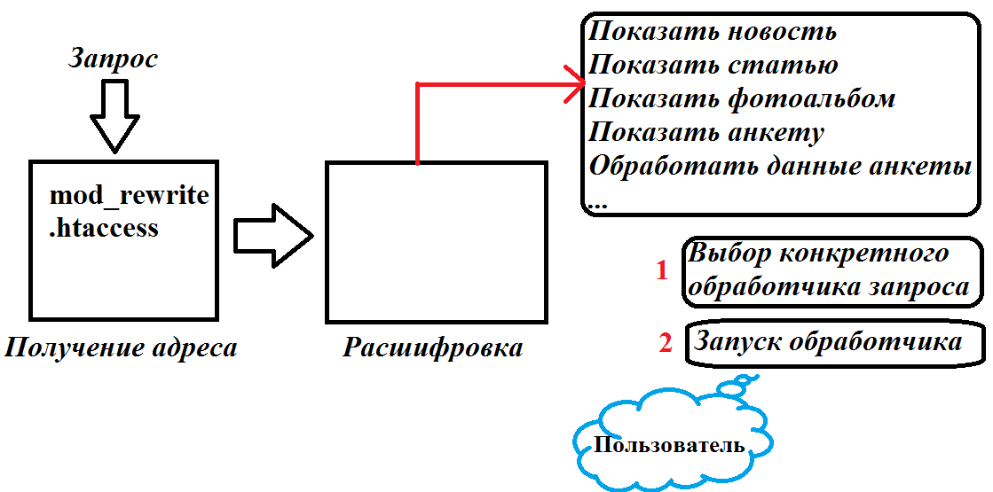
Как работает FURL

Slide 10
Диспетчер
Задачи:
Получить URL
Найти исполнителя
Передать обязанности исполнителю

Slide 11
Задание: обработка запросов
web_course/oop/lesson5/FURL_DISPATCHER/student/ - показать всех студентов
/web_course/oop/lesson5/FURL_DISPATCHER/news/?news_id=10 – показать новость
/web_course/oop/lesson5/FURL_DISPATCHER/group/ - показать все группы
/web_course/oop/lesson5/FURL_DISPATCHER/group/?group_id=13- показать группу

Slide 12
Определимся с http запросом
web_course/oop/lesson5/SimpleCommand/student/
web_course/oop/lesson5/SimpleCommand/news/
web_course/oop/lesson5/SimpleCommand/group/
web_course/oop/lesson5/SimpleCommand/student
web_course/oop/lesson5/SimpleCommand/news
web_course/oop/lesson5/SimpleCommand/group

Slide 13
Инкапсуляция вызовов обработчиков
Используем паттерн проектирования Команда

Slide 14
Задание
Определим команды для отображения студентов
Определим команды для отображения новостей

Slide 15
Что плохо
База данных много раз подключается в скриптах

Slide 16
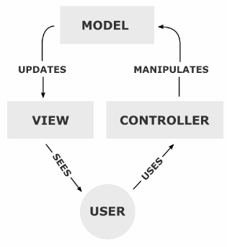
MVC
Модель-представление-контроллер - наиболее известный принцип архитектуры программного обеспечения, в которой модель данных приложения, пользовательский интерфейс и управляющая логика разделены на три отдельных компонента.

Slide 17
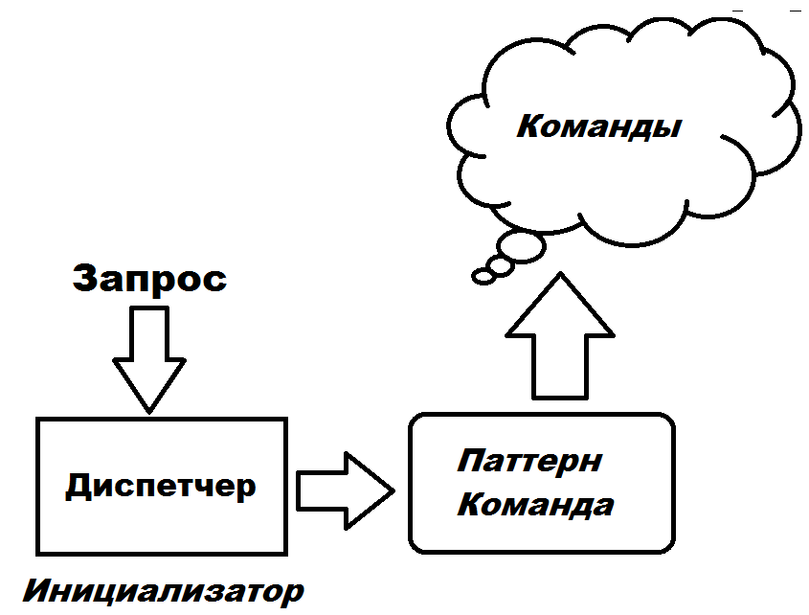
Что у нас есть

Slide 18
Представления
Представления будут разбиты на 3 части: header/footer/main
Используем Smarty - Представления хранятся в tpl-файлах (application/view)
Все сторонние фреймворки для оформления в assets/
Шаблоны будем хранить в application/view

Slide 19
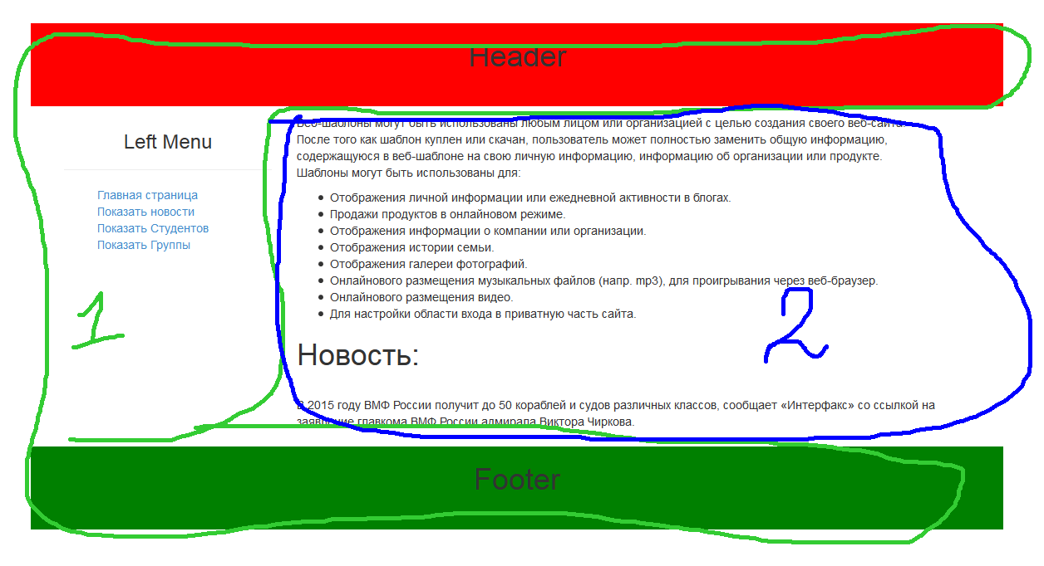
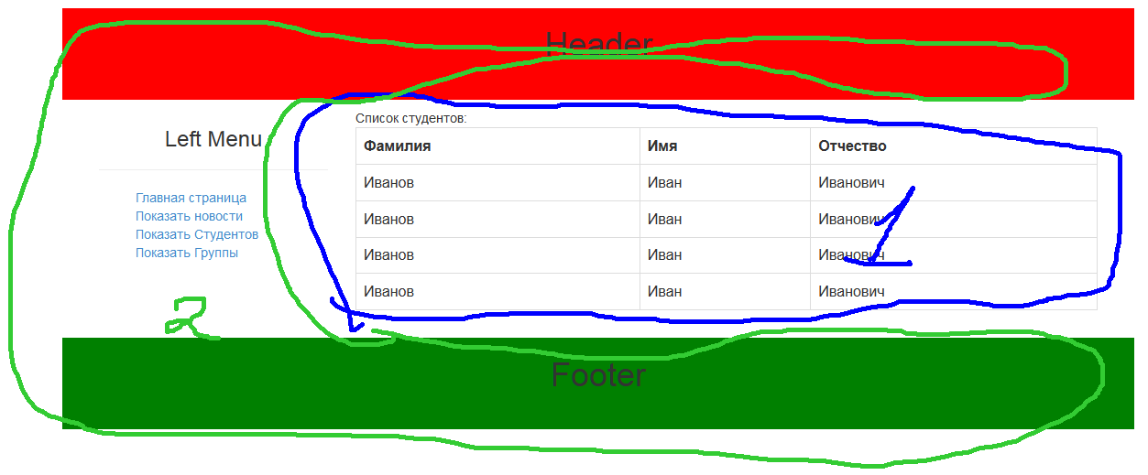
Нарезаем шаблон
При нарезке оставим на основной блок как можно меньше ОБЩЕГО кода
В нашем случае «чистая»/логическая разбивка не эффективна

Slide 20
Дополнительно
Будем подключать БД в инициализаторе (если она нужна этой команде)

Slide 21
Как написать новую команду
Создать представление центральной части (вырезать из готового шаблона)
Создать новую команду
Прописать параметры (нужна БД, шаблон)

Slide 22
Задание
Сделать команду для отображения ленты новостей
Сделать команду для отображения списка студентов
Исправить меню

Slide 23
Что у нас плохо?

